Slide 1
Composite design pattern
Enkele en/of Groepen van Objecten

Slide 2
Inhoud
Wanneer gebruik je het Composite Design Pattern
Bespreking van het Composite Design Pattern
Code voorbeeld

Slide 3
Wanneer?
Gebruik van het CDP (Composite Design Pattern)
Wanneer je dezelfde mutaties/handelingen wil uitvoeren op enkele objecten en groeperingen van dezelfde of verschillende soorten objecten.
Eigenschappen
Interface
Component onderdeel
Composite onderdeel

Slide 4
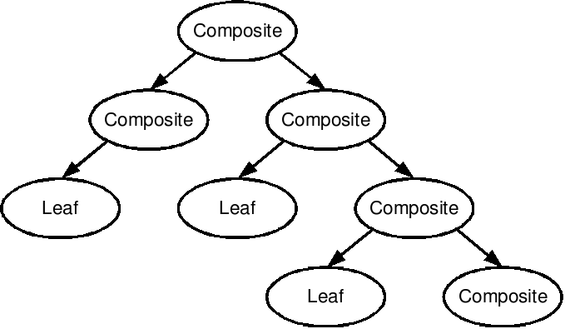
Voorbeeld

Slide 5
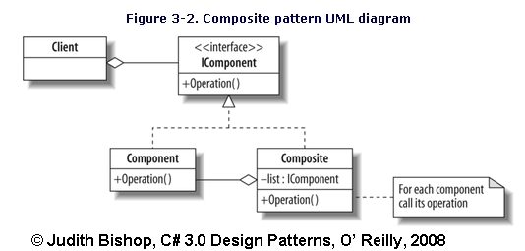
Opbouw

Slide 6
Code voorbeeld
In dit voorbeeld:
Line, Rectangle, ComplexShape
Line is een component
Rectangle is een composite van een 4-tal Line objecten
ComplexShape is een composite van een aantal Line objecten en een Rectangle object

Slide 8
Vragen?

Slide 9
Vragen?

